Slide 1



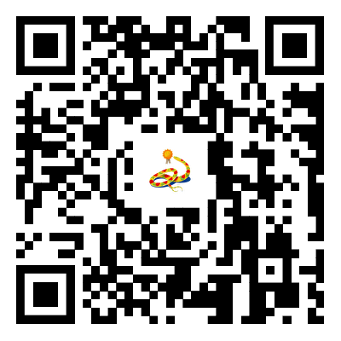
编号：202502090071
奖 状
反卷金牌美食official
小队：
npl⭐ alaya⭐inequality⭐Star⭐肥eric⭐Satori5⭐Kizuna⭐琳奈⭐帕猫帕猫帕⭐propofol⭐一个多一点嘟嘟⭐wyfbbh⭐卡布-咖波⭐
在 2025 年度
Cornsnaky’s Snake Year Puzzle Hunt
中表现优异，获得
季军
特发此证，以资鼓励！
Cornsnaky’s Snake Year Puzzle Hunt
组委会
2025 年 2 月 9 日
防伪验证
3/232

